Slide 1
ПЕРЕЛЁТНЫЕ ПТИЦЫ
Муниципальное казенное дошкольное образовательное учреждение
Детский сад «Северяночка»
Подготовила: воспитатель
Чусовитина Елена Николаевна
С.Гыда 2020 г.

Slide 2
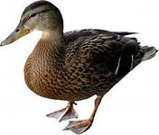
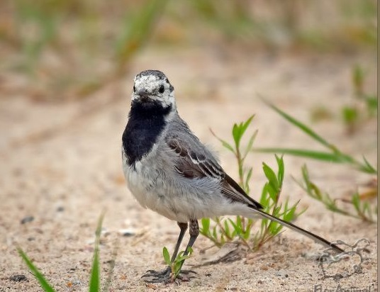
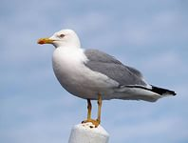
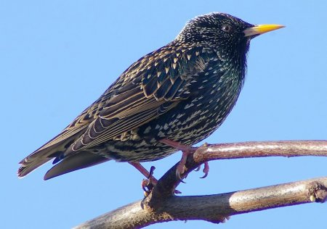
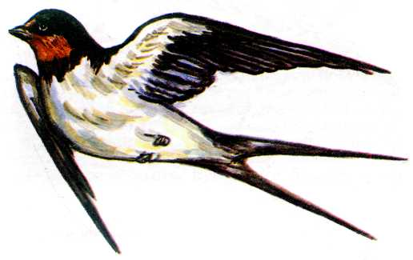
Перелетные птицы
Весной скворцы и соловьи К нам прилетают дружно. Щебечут песенки свои, Птенцов растить им нужно.
Проходит летняя пора, В осеннем небе стаи – То птицы в тёплые края, Прощаясь, улетают.

Slide 3
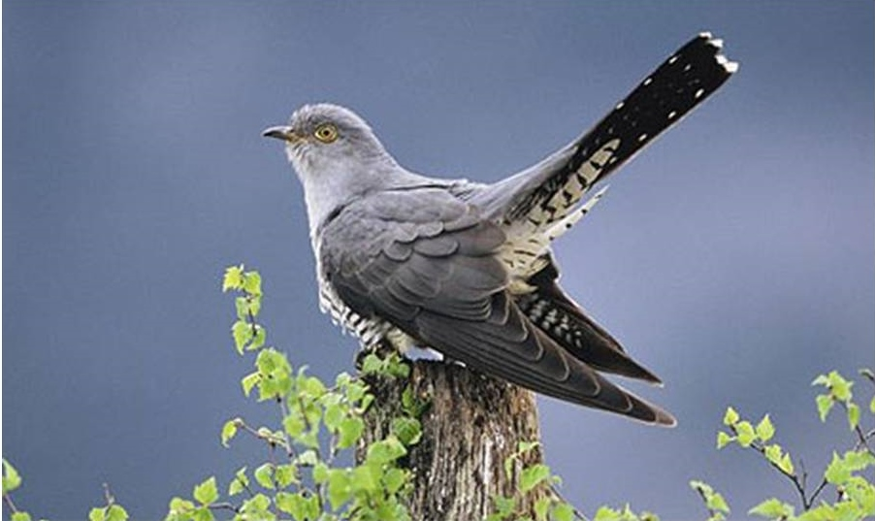
Птица серая живёт. Никогда гнезда не вьет. В чужих семьях вырастает. Годы жизни предрекает: Ку, ку – ку, - кричит на ветке, -Где вы, где вы, где вы детки! Ей не верьте, птица врушка! И её зовут … (Кукушка)!

Slide 4
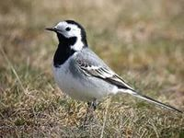
Кто так хвостиком качает, Семеня по тропке узкой? Мы ее, конечно, знаем, Это птичка -...

Slide 5
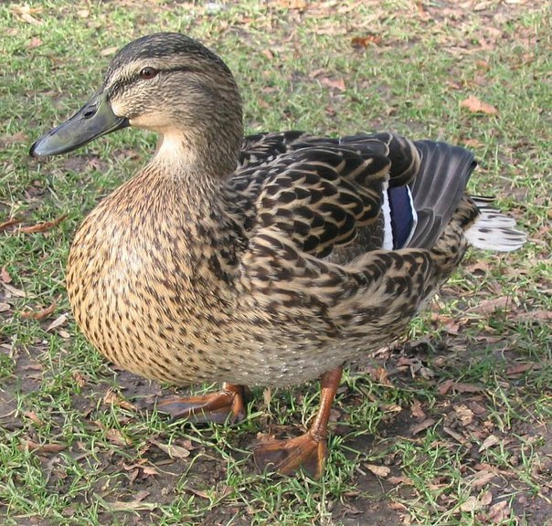
Пестрая крякуша ловит лягушек. Ходит вразвалочку, спотыкалочку

Slide 6
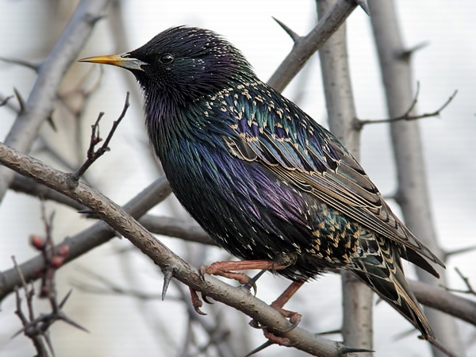
Мы ждём вас из далёких стран. Для гнёзд построим вам дворцы И будем слушать по утрам, Как весело поют (скворцы)

Slide 7
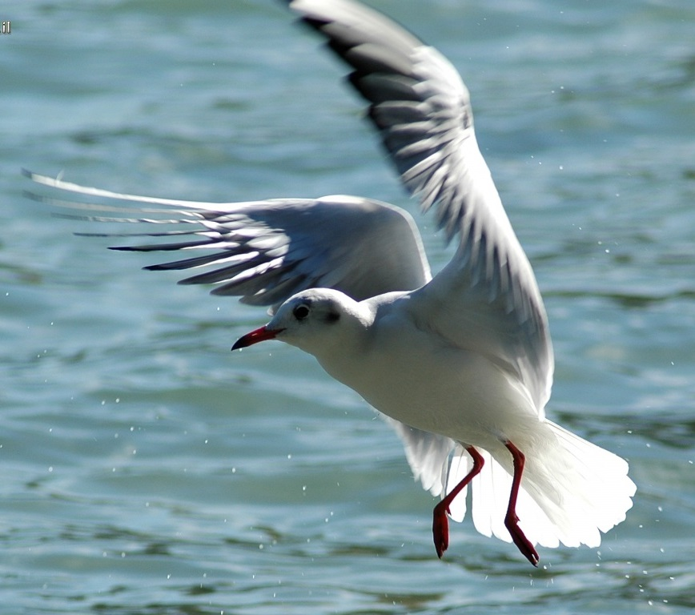
У морей, озёр и рек Часто видит человек - Стаи смелых птиц летают, Рыбу налету хватают: На воде они хозяйки,
А зовутся птицы - (Чайки).

Slide 8
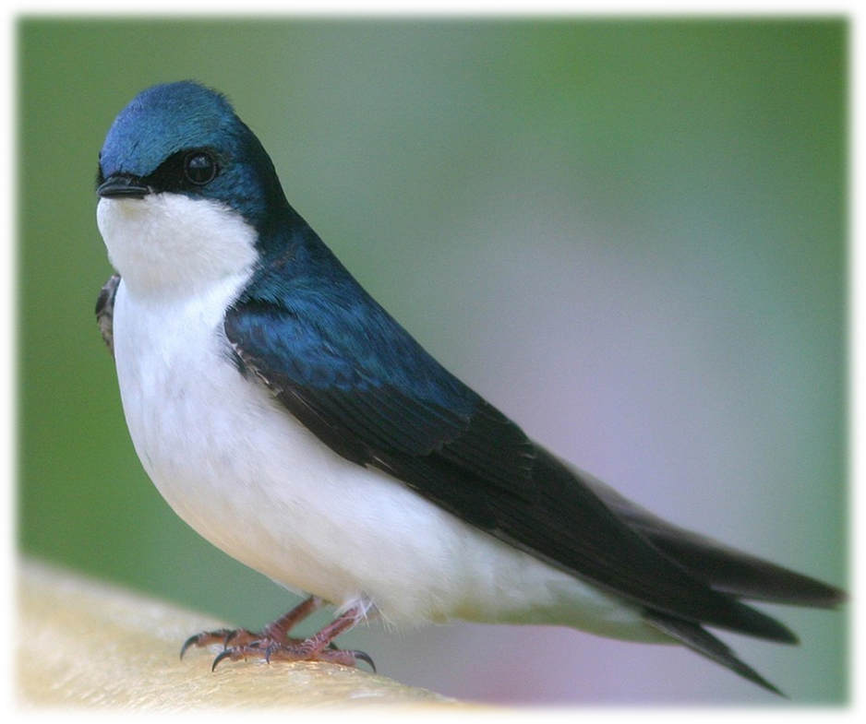
Она под крышами живет, Гнездо своё из глины вьет, Целый день суетится, На землю не садится, Высоко в облаках летает, Мошек на лету поедает, В черном фраке лапочка, А зовется ...

Slide 9
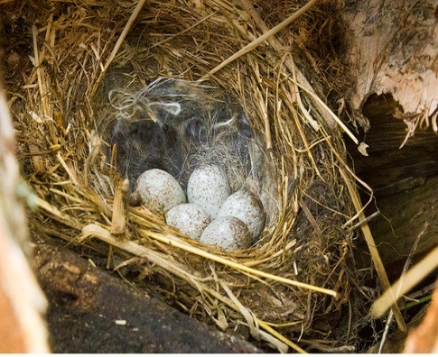
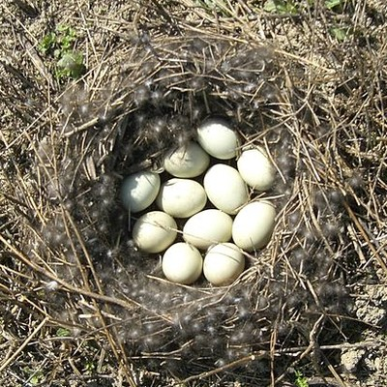
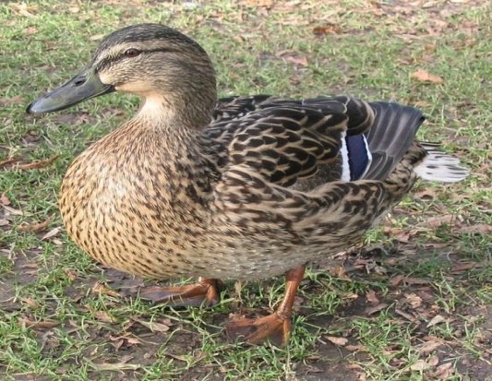
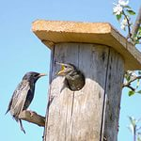

Slide 10
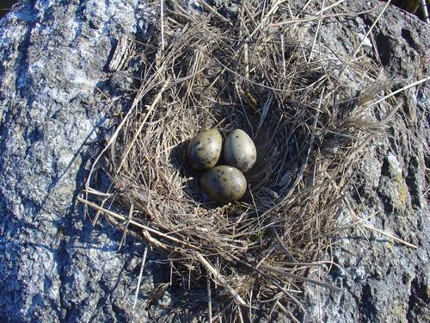
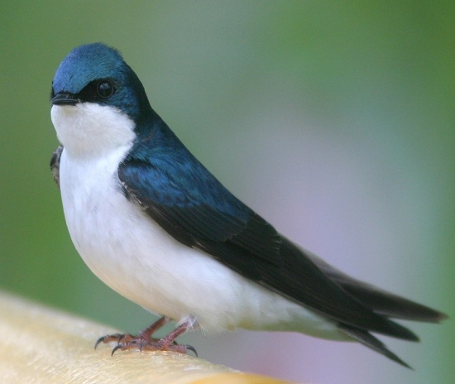
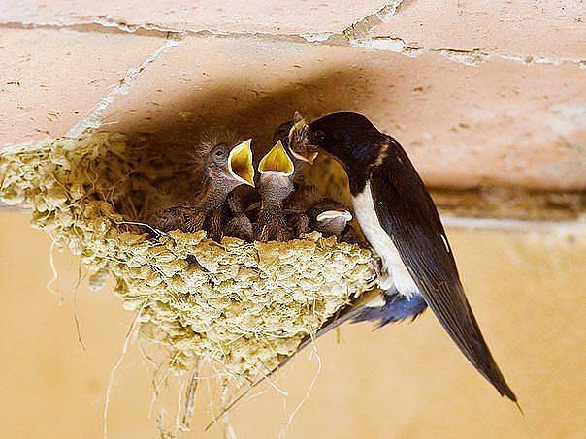
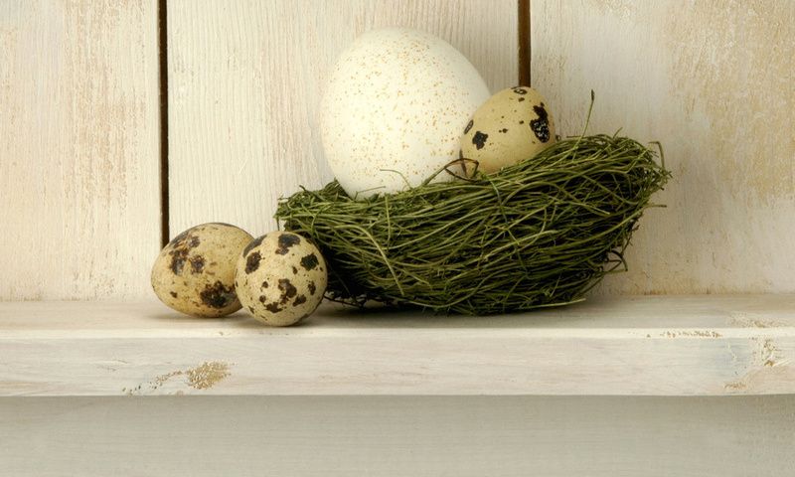

Slide 11
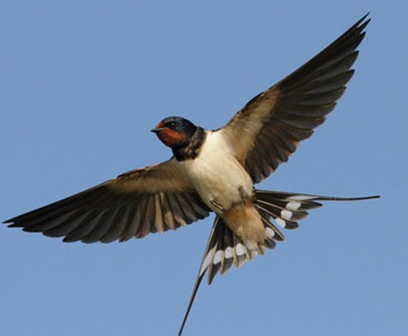
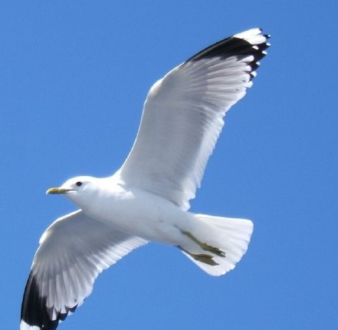

Slide 12
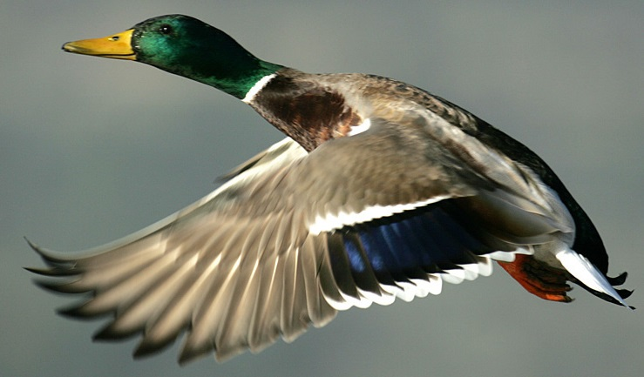
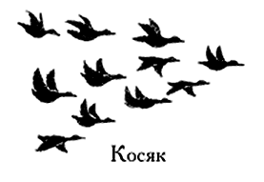
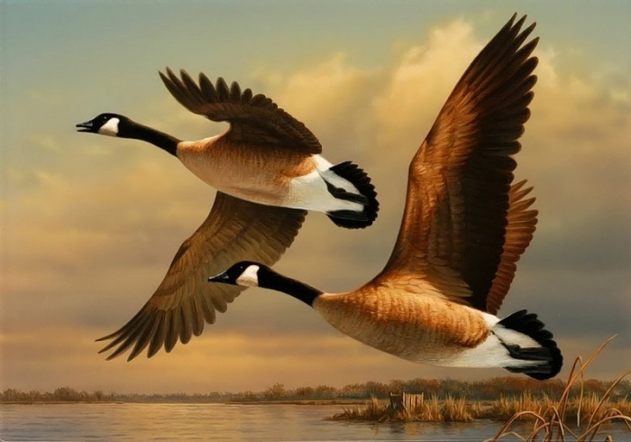

Slide 13
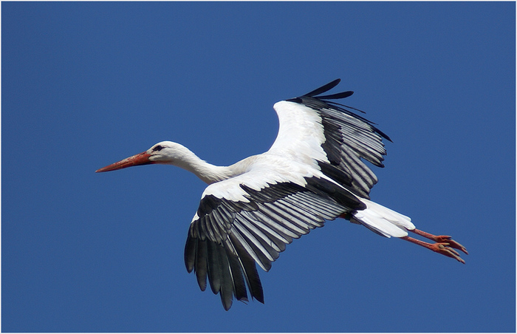
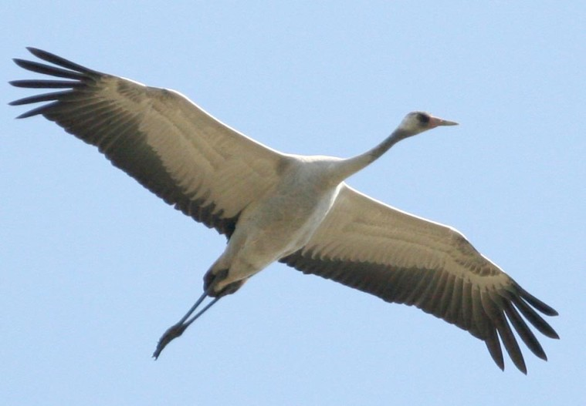

Slide 14
Литература
«1000 загадок» Популярное пособие для родителей и педагогов./Н.В. Елкина, Т.И. Тарабарина, 2001.-224 с.
300 вопросов и ответов о животных.- Ярославль: Академия развития, 1997 г.-240 с.
Атлас – определитель «От земли до неба» А.А. Плешаков.
https://www.google.com
https://yandex.ru

